Slide 2
Aktywność – fundusze – mobilność
Wawrzyniec Pater, Łukasz Smogorowski

Slide 3
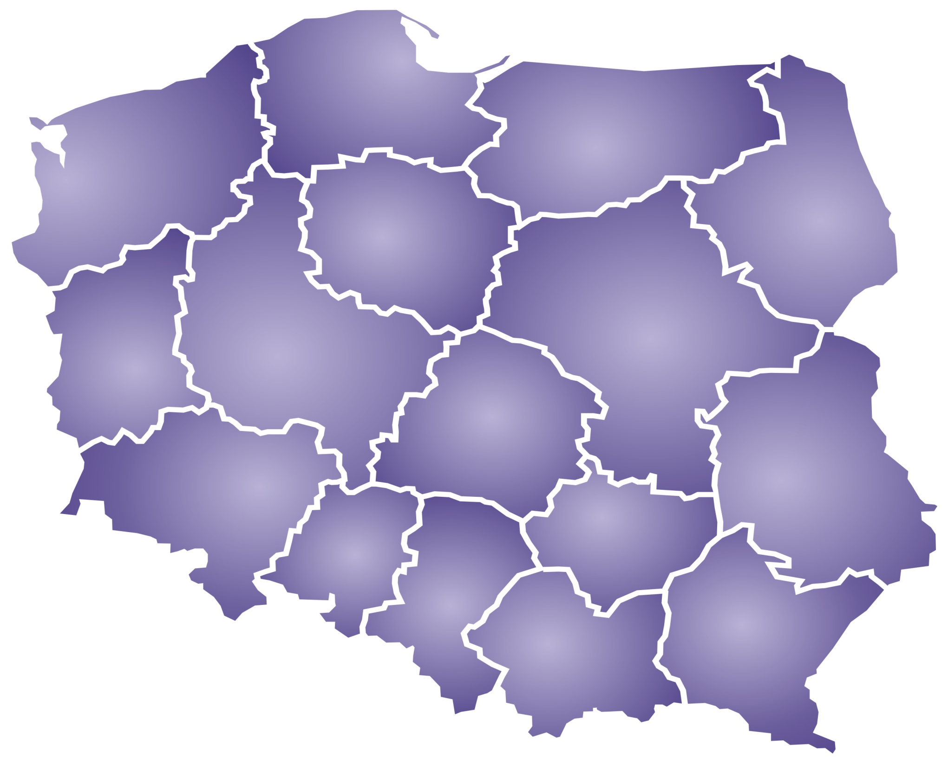
Eurodesk Pomorze
KOSZALIN
GDAŃSK
OLSZTYN
ELBLĄG
Eurodesk
Kujawsko-Pomorskie
SZCZECIN
BIAŁYSTOK
BYDGOSZCZ
TORUŃ
Michałowo
Kostrzyń
POZNAŃ
WARSZAWA
Warszawa Wola
Warszawa Praga
ZIELONA GÓRA
Mińsk Mazowiecki
LESZNO
Warszawa Śródmieście
Gostyń
WROCŁAW
Bełchatów
ŁÓDŹ
LUBLIN
Polkowice
CZĘSTOCHOWA
KIELCE
Zamość
WAŁBRZYCH
Będzin
KATOWICE
TARNÓW
RZESZÓW
KRAKÓW
Nowy Sącz
BIELSKO-BIAŁA

Slide 4
Nasza oferta
Nasza oferta
Logo Eurodesk Polska
Pełny dostęp do narzędzi Eurodesku
baza danych
intranet
narzędzia statystyczno-raportowe
Publikacje i newslettery – tylko dla Eurodesk Polska
Eurolekcje
Materiały promocyjne,
Wsparcie promocyjno - informacyjne
Szkolenia, spotkania, seminaria...

Slide 5
Nasza oferta
SZKOLENIA
SPOTKANIA
Wprowadzające
Erasmus+
Tematyczne
Okolicznościowe
Międzynarodowe
Seminaria multiplikatorów
Eurolekcje
Spotkanie krajowe
Spotkania regionalne
Międzynarodowe
Youth Event
Yo-fest
Contact Making Seminars
Grupy robocze

